Slide 1



Universitas Islam Balitar
2025
UTS KRIPTOGRAFI : ROT13
Disusun Oleh : KELOMPOK 2
ARVILANTI DEVANI
RIZKI RAMADHAN
NUR CINDY INTAN FANDERELLA
HANIK HATUL HALIMAH
WASI’ATUL JANNAH
SAHRUL RAMADHAN
(22104410075)
(22104410088)
(22104410098)
(22104410101)
(22104410121)
(22104414002)
Program Studi :
Teknik Informatika
Dosen Pengampu :
Saiful Nur Budiman, S.Kom., M.Kom
01

Slide 2


Universitas Islam Balitar
2025
Pendahuluan
Latar Belakang
Seiring pesatnya perkembangan teknologi, keamanan data menjadi informasi yang sangat perlu dilindungi dari risiko peretasan. Kriptografi adalah salah satu teknik utama untuk pengamanan ini, yang intinya mengubah data agar tidak bisa dibaca (enkripsi) dan mengembalikannya ke bentuk semula (dekripsi).
Kriptografi sendiri ada yang klasik dan modern. Fokus laporan ini pada kriptografi klasik ROT13, sebuah varian sederhana dari Caesar Cipher yang menggeser setiap huruf sebanyak 13 posisi. Uniknya, karena alfabet ada 26 huruf, proses enkripsi dan dekripsinya sama persis. Meskipun tidak terlalu aman untuk data rahasia , ROT13 sangat bagus untuk memahami konsep dasar kriptografi, terutama cara kerja substitusi dan simetri.
02
KRIPTOGRAFI - Kelompok 2

Slide 3

Universitas Islam Balitar
2025
Pendahuluan
Rumusan Masalah
Tujuan Proyek
1
Bagaimana cara kerja algoritma ROT13 dalam enkripsi dan dekripsi teks?
1
Memahami prinsip kerja algoritma ROT13.
2
Bagaimana implementasi ROT13 menggunakan Python tanpa library enkripsi?
2
Mengimplementasikan ROT13 secara manual dengan Python.
3
Bagaimana hasil uji coba enkripsi dan dekripsi pada berbagai input teks?
3
Menguji hasil enkripsi dan dekripsi dari berbagai teks untuk membuktikan kesimetrisan algoritma.
03
KRIPTOGRAFI - Kelompok 2

Slide 4

Universitas Islam Balitar
2025
Landasan Teori
Kriptografi
Kriptografi Klasik
Kriptografi: Berasal dari bahasa Yunani "penulisan rahasia". Merupakan ilmu dan seni pengamanan informasi.
Kriptografi Klasik: Teknik yang digunakan sebelum era komputerisasi, umumnya beroperasi pada level karakter/alfabet.
Tujuan:
Menjaga kerahasiaan data (confidentiality).
Mempertahankan integritas data (integrity).
Menjamin autentikasi (authentication).
Jenis Kriptografi Klasik:
Cipher Substitusi: Mengganti setiap karakter plaintext dengan karakter lain.
Contoh: Caesar Cipher, Vigenere Cipher.
Cipher Transposisi: Mengubah urutan (permutasi) karakter.
Contoh: Rail Fence Cipher.
Proses Inti:
Enkripsi: Mengubah data jelas (plaintext) menjadi data sandi (ciphertext).
Dekripsi: Mengembalikan ciphertext menjadi plaintext.
04
KRIPTOGRAFI - Kelompok 2

Slide 5


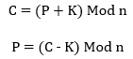
Universitas Islam Balitar
2025
Landasan Teori
Caesar Cipher
ROT13
Metode kriptografi simetri
Mengganti karakter dengan karakter lain berdasarkan pergeseran (kunci).
ROT13 adalah bagian dari Caesar Cipher.
ROT13 (Rotate by 13 Places): Bentuk spesifik Caesar Cipher dengan pergeseran tetap k=13
Bersifat simetris (enkripsi = dekripsi).
Alfabet Latin memiliki 26 huruf (A-Z).
Pergeseran 13 adalah setengah dari 26 (13 + 13 = 26).
Python
Keterangan :
C = Ciphertext
P = Plaintext
K = Key (13)
Bahasa pemrograman populer, mudah digunakan, dan open source.
Cocok untuk implementasi sederhana algoritma kriptografi.
Mod = Modulo
n = Jumlah karakter plaintext
05
KRIPTOGRAFI - Kelompok 2

Slide 6

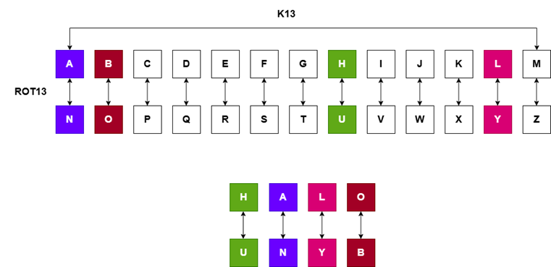

Universitas Islam Balitar
2025
Proses ROT13
Nilai posisi huruf (A=0 ... Z=25) dihitung.
01
Diterapkan rumus: posisi baru = (posisi lama + 13) mod 26.
02
06
Spasi dan karakter non-huruf tidak diubah.
03
06
KRIPTOGRAFI - Kelompok 2

Slide 7
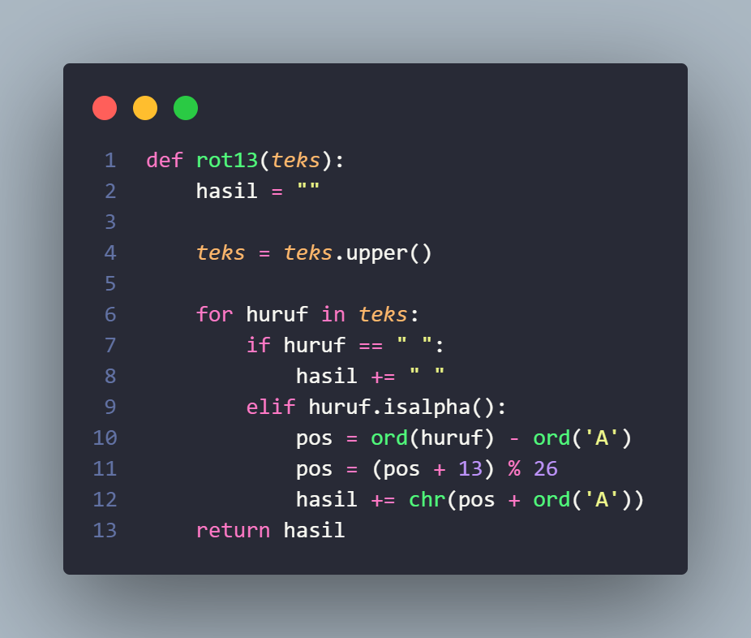
Universitas Islam Balitar
2025
Pembahasan
Penjelasan Fungsi ROT13
Fungsi rot13() bekerja dengan membaca setiap karakter pada teks, mengubah huruf ke kapital, kemudian jika huruf tersebut merupakan alfabet maka posisinya digeser 13 langkah dalam alfabet menggunakan perhitungan ASCII, sedangkan spasi akan dibiarkan tetap. Hasil dari pergeseran huruf tersebut dikembalikan sebagai teks yang sudah terenkripsi atau terdekripsi.
07
KRIPTOGRAFI - Kelompok 2

Slide 8
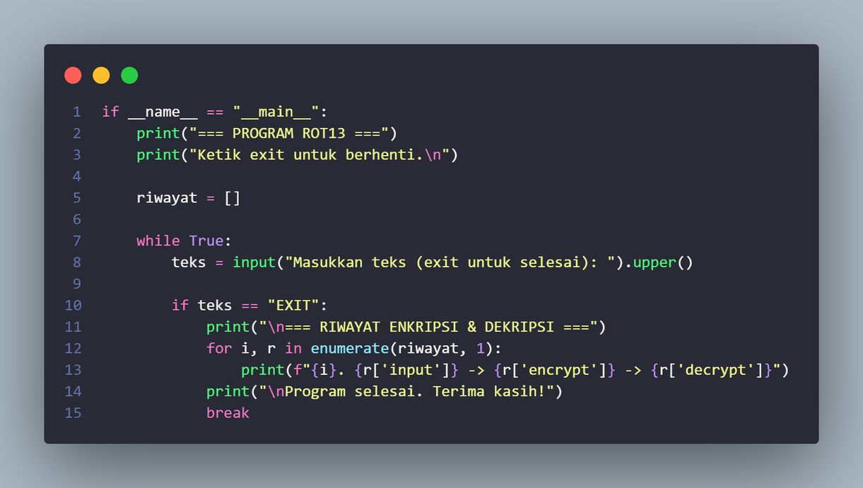
Universitas Islam Balitar
2025
Pembahasan
Kontrol Program & Riwayat
Bagian ini merupakan inti dari program utama yang menjalankan proses input secara berulang menggunakan perulangan while True. Program meminta pengguna memasukkan teks dan langsung mengubahnya menjadi huruf kapital agar konsisten. Setiap input yang valid akan diproses dan disimpan ke dalam list riwayat. Jika pengguna mengetikkan perintah EXIT, maka perulangan dihentikan, dan seluruh riwayat enkripsi serta dekripsi akan ditampilkan ke layar sebelum program berakhir.
08
KRIPTOGRAFI - Kelompok 2

Slide 9
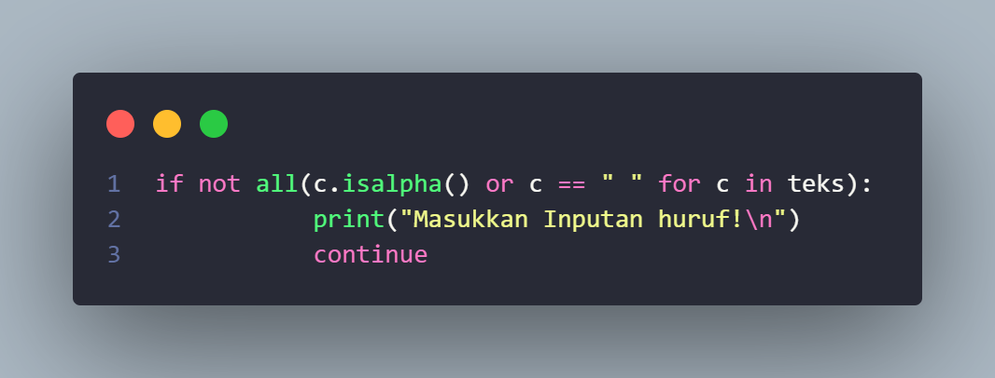
Universitas Islam Balitar
2025
Pembahasan
Validasi Input
Bagian kode ini memastikan bahwa input yang diberikan pengguna hanya terdiri dari huruf dan spasi. Jika ditemukan karakter selain huruf dan spasi, program akan menampilkan pesan peringatan dan meminta pengguna untuk memasukkan teks kembali sebelum diproses lebih lanjut.
09
KRIPTOGRAFI - Kelompok 2

Slide 10
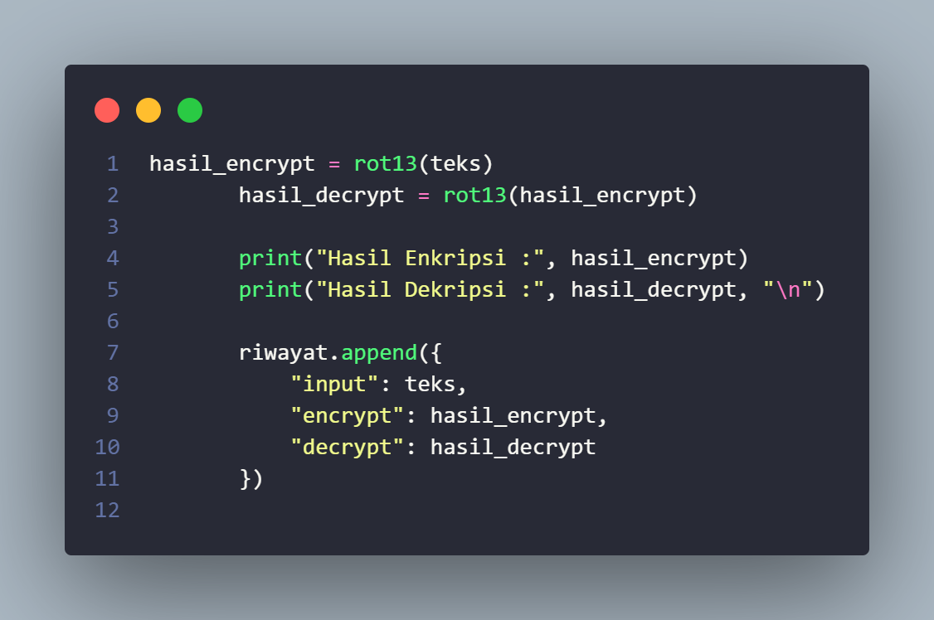
Universitas Islam Balitar
2025
Pembahasan
Proses Enkripsi, Dekripsi, dan Penyimpanan Riwayat
Bagian kode ini melakukan proses ROT13 dua kali, yaitu untuk enkripsi dan dekripsi. Karena ROT13 bersifat simetris, teks yang sudah dienkripsi akan kembali seperti semula jika diproses ROT13 lagi. Setelah itu, hasil enkripsi dan dekripsi ditampilkan ke pengguna. Program juga menyimpan semua data input, hasil enkripsi, dan hasil dekripsi ke dalam list riwayat agar dapat ditampilkan kembali saat program diakhiri.
10
KRIPTOGRAFI - Kelompok 2

Slide 11
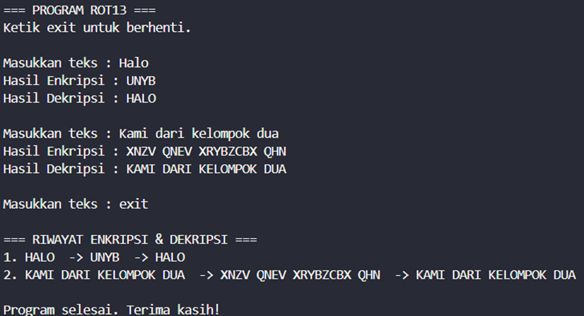



Universitas Islam Balitar
2025
Hasil Implementasi
Pengujian dilakukan dengan beberapa input teks.
Program juga mencatat riwayat enkripsi/dekripsi dalam sebuah list, sesuai instruksi UTS.
11
KRIPTOGRAFI - Kelompok 2

Slide 12
Universitas Islam Balitar
2025
Hasil Implementasi
Analisis Hasil:
Input 1: "Halo" -> Enkripsi: "UNYB" -> Dekripsi: "HALO".
Input 2: "Kami dari kelompok dua" -> Enkripsi: "XNZV QNEV XRYBZCBX QHN" -> Dekripsi: "KAMI DARI KELOMPOK DUA".
Spasi tidak berubah.
Hasil dekripsi selalu kembali ke teks asli, membuktikan algoritma berjalan benar dan konsisten.
12
KRIPTOGRAFI - Kelompok 2

Slide 13

Universitas Islam Balitar
2025
Kesimpulan
Algoritma ROT13 adalah cipher substitusi klasik, varian Caesar Cipher dengan pergeseran tetap 13 posisi.
Karakteristik utamanya adalah simetris (enkripsi dan dekripsi identik) karena 13 adalah setengah dari 26 huruf alfabet.
Implementasi berhasil dibangun menggunakan Python tanpa library kriptografi bawaan, dengan menerapkan logika manual (posisi + 13) mod 26 menggunakan ord() dan chr().
Hasil pengujian memvalidasi bahwa algoritma bekerja dengan benar dan konsisten, di mana teks hasil enkripsi dapat dikembalikan ke bentuk aslinya menggunakan fungsi yang sama.
Meskipun tidak aman untuk data sensitif, ROT13 sangat efektif untuk memahami konsep dasar kriptografi, terutama prinsip substitusi dan simetri.
13
KRIPTOGRAFI - Kelompok 2

Slide 14
Universitas Islam Balitar
2025
Terimakasih
Atas Kesempatannya
Disusun oleh :
Mata Kuliah:
Dosen Pengampu:
KELOMPOK 2
KRIPTOGRAFI
Saiful Nur Budiman, S.Kom., M.Kom
14
KRIPTOGRAFI - Kelompok 2

